Slide 1
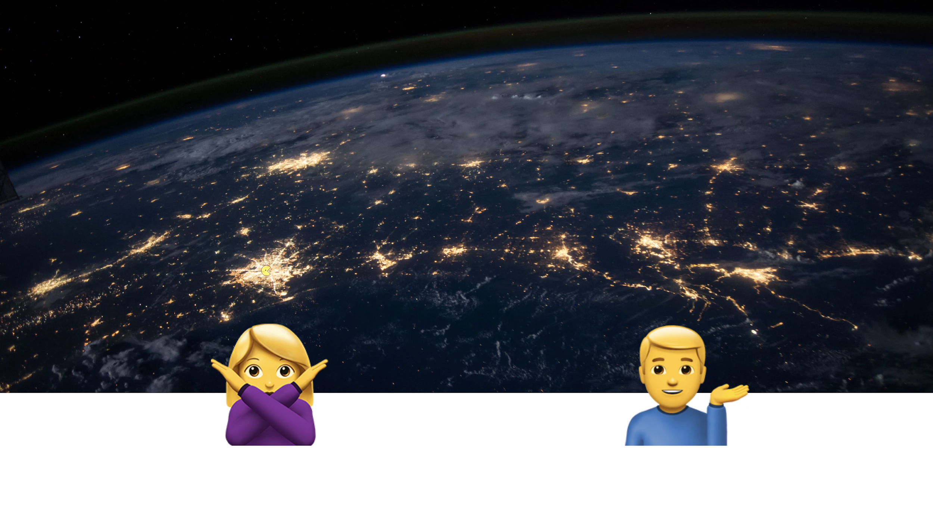
ИНТЕРНЕТ
DANGER
NOT DANGER

Slide 2
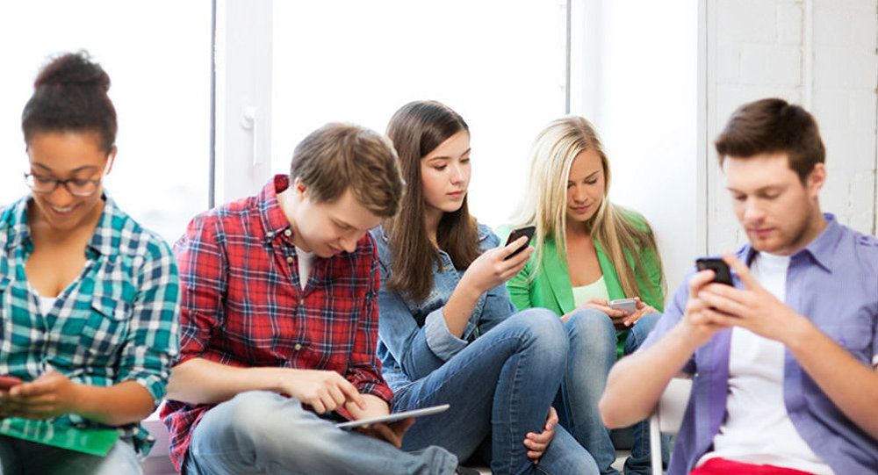
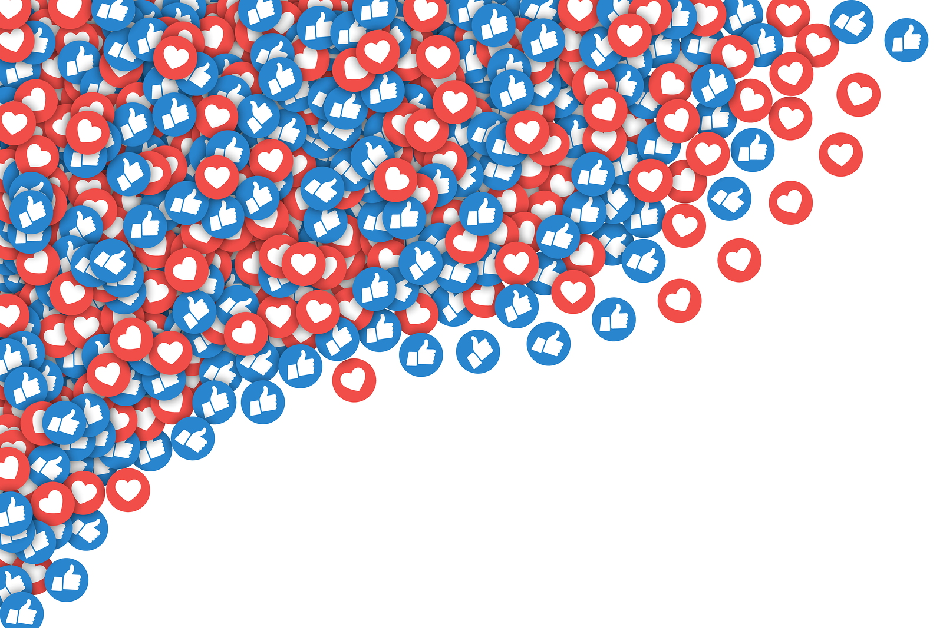
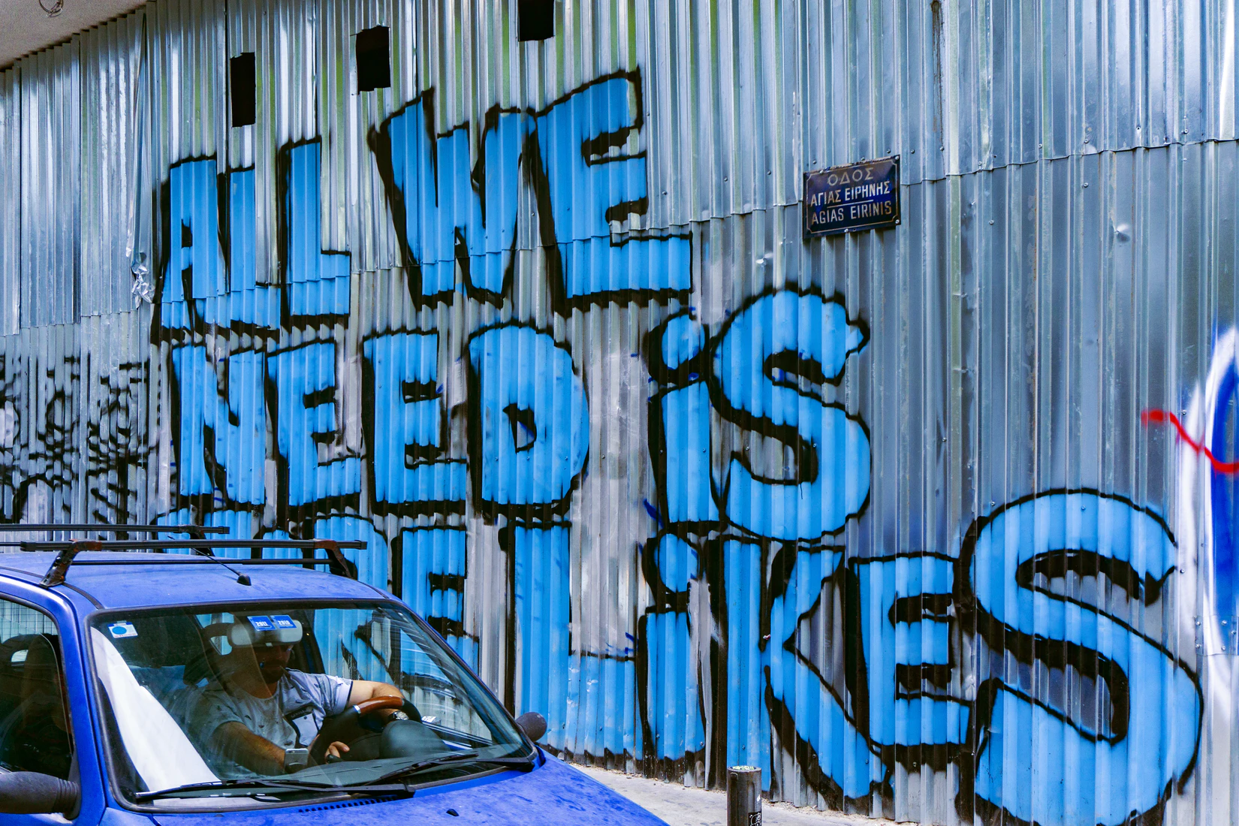
Социальные сети
не заменят живое
человеческое общение!
👫

Slide 3
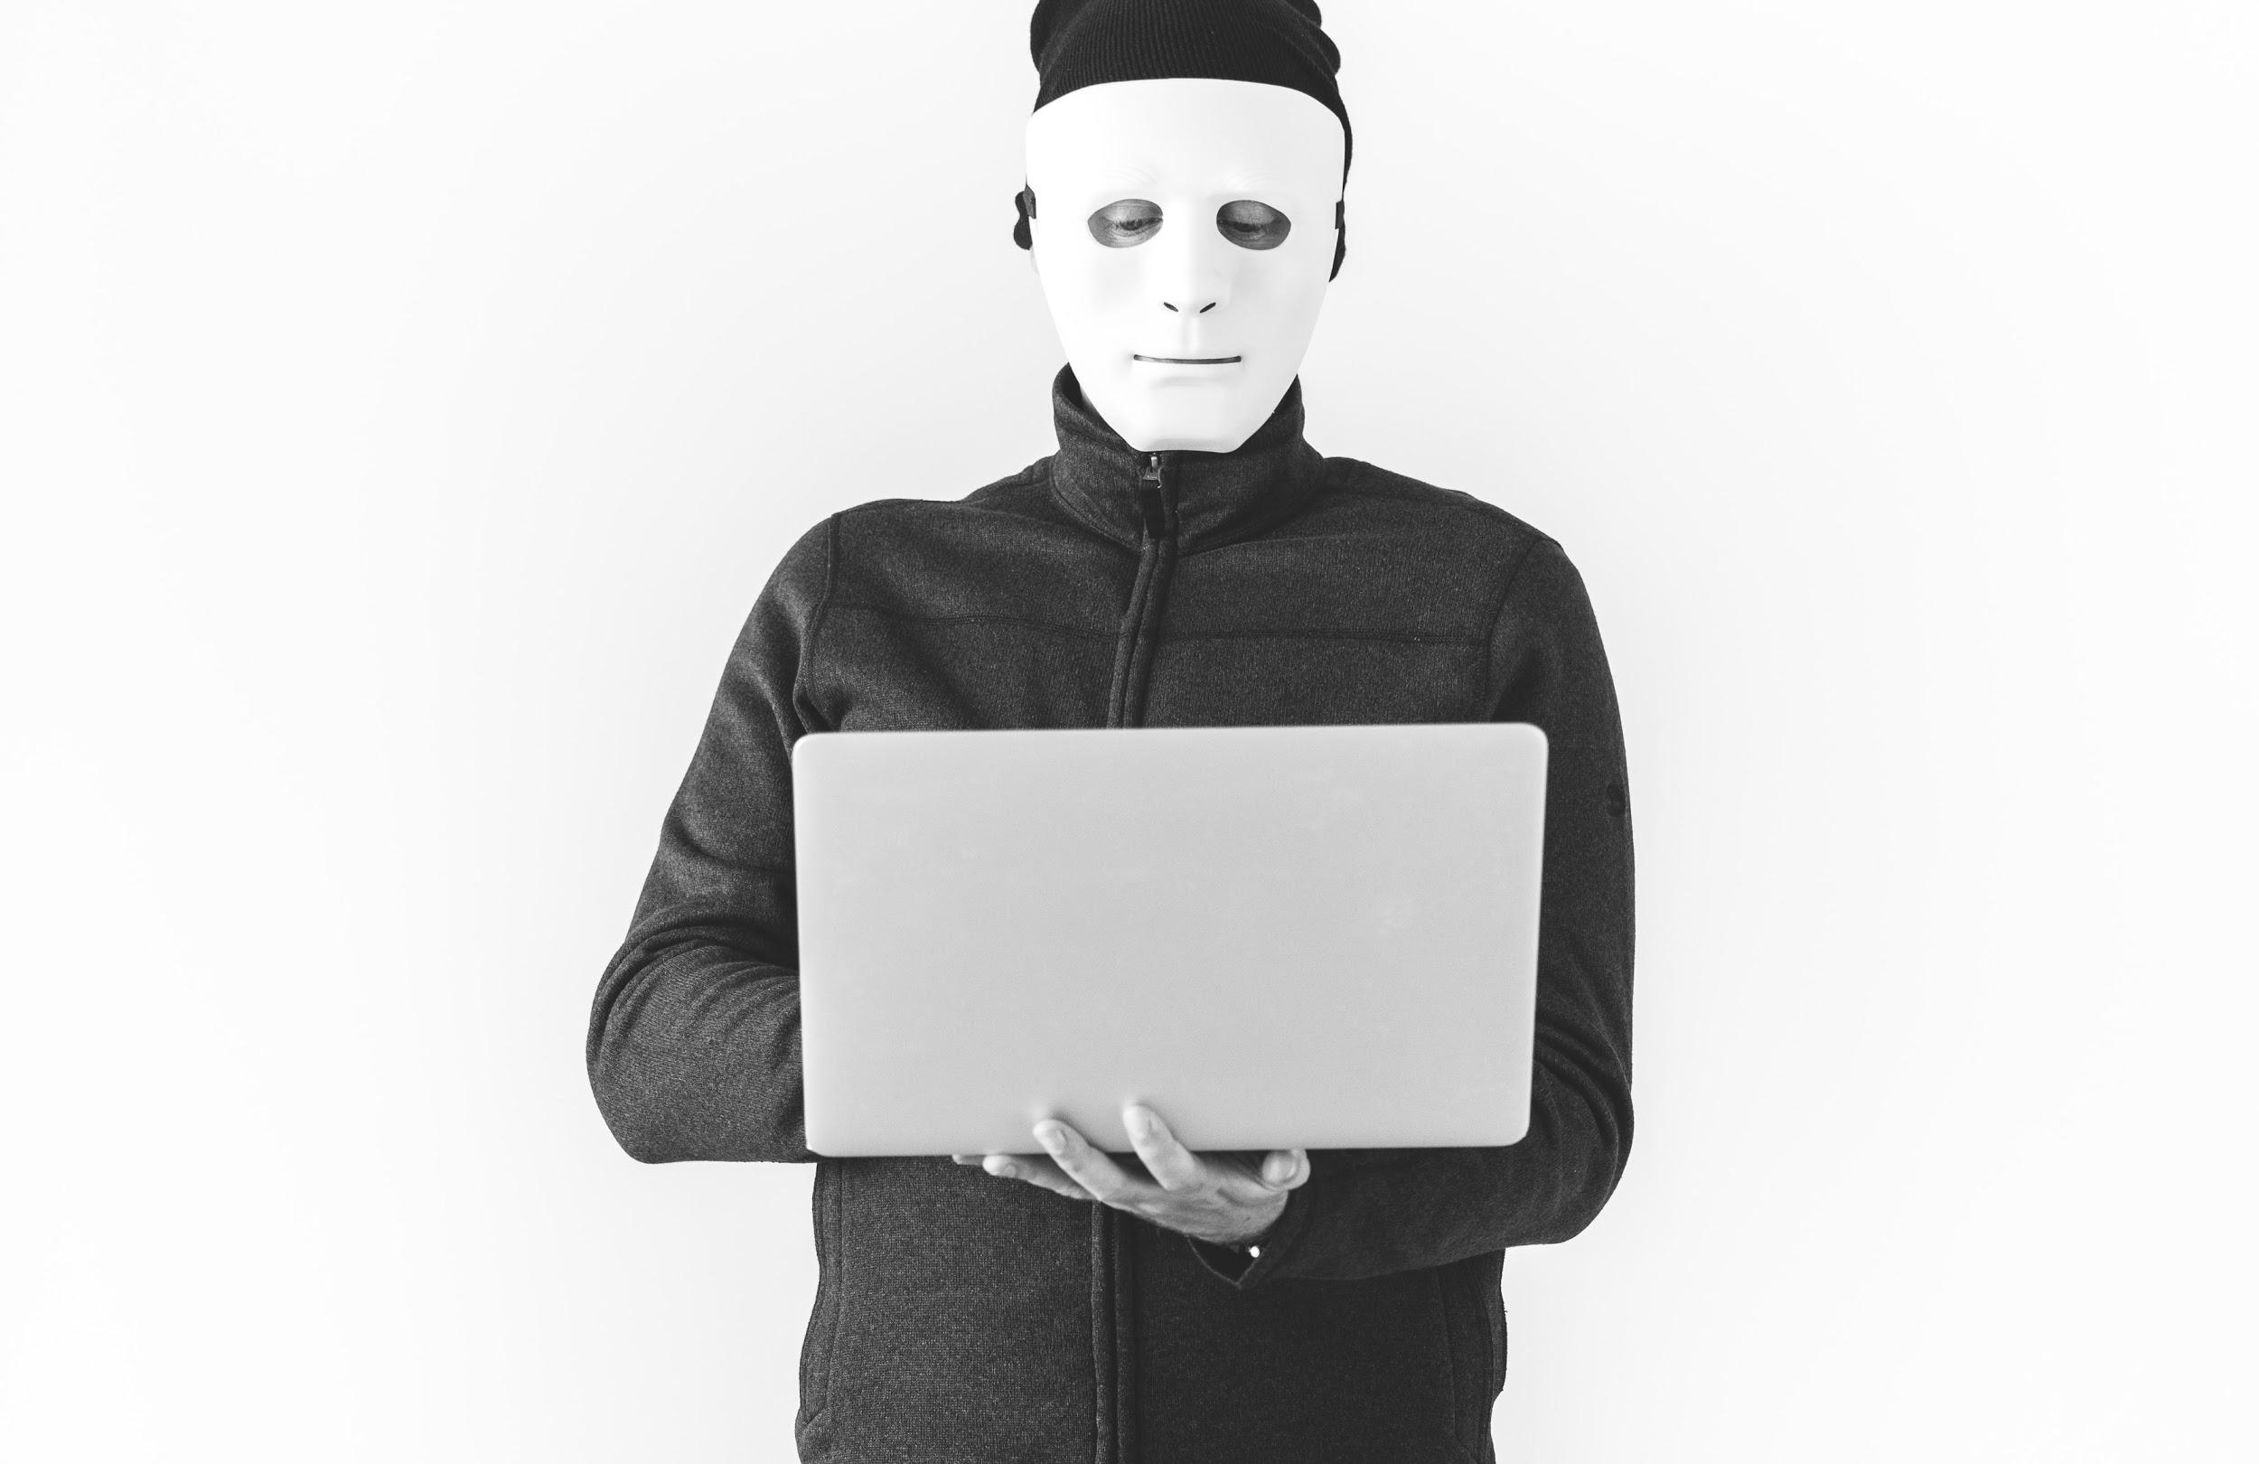
ИНФОРМАЦИОННАЯ
БЕЗОПАСНОСТЬ
☝👨‍🏫
Перед тем как зайти на сайт
и зарегистрироваться,
ознакомьтесь с
пользовательским
соглашением!

Slide 4
ПЕРСОНАЛЬНЫЕ
ДАННЫЕ
ФИО, данные паспорта
Отпечатки пальцев
❗️ 👨‍🏫
Возраст, место,
день рождения
Защищайте свою личную жизнь: не указывайте в открытом доступе Ваши телефоны, адреса, дату рождения, геолокацию и другую личную информацию!
Группа крови
Фотография
ДНК

Slide 5
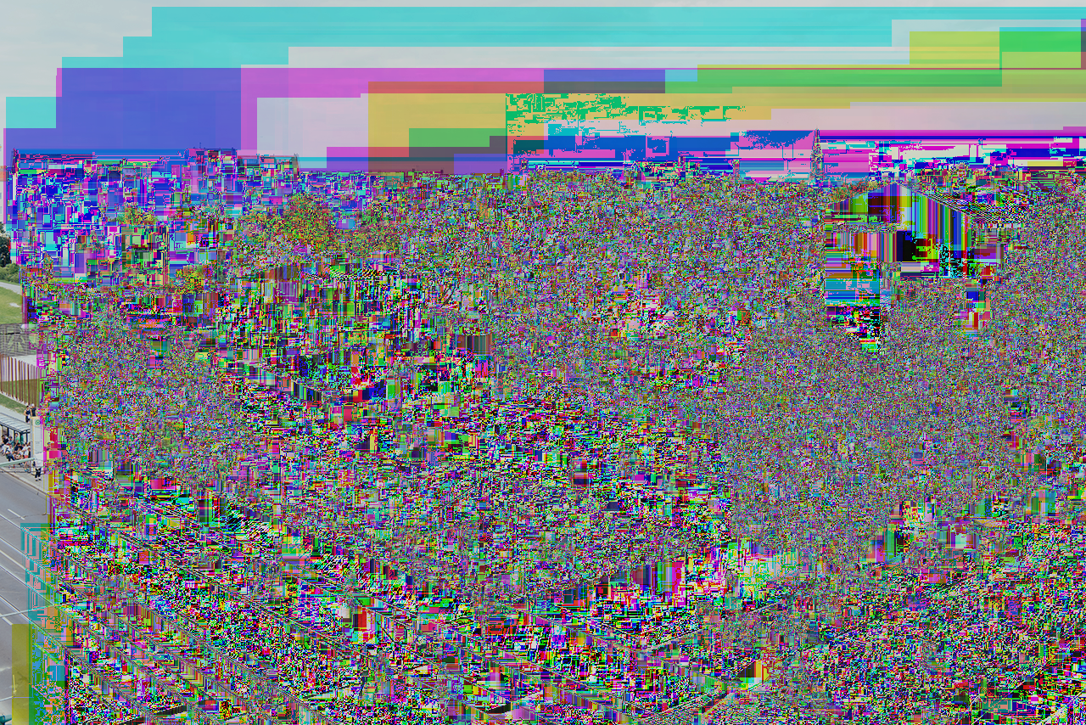
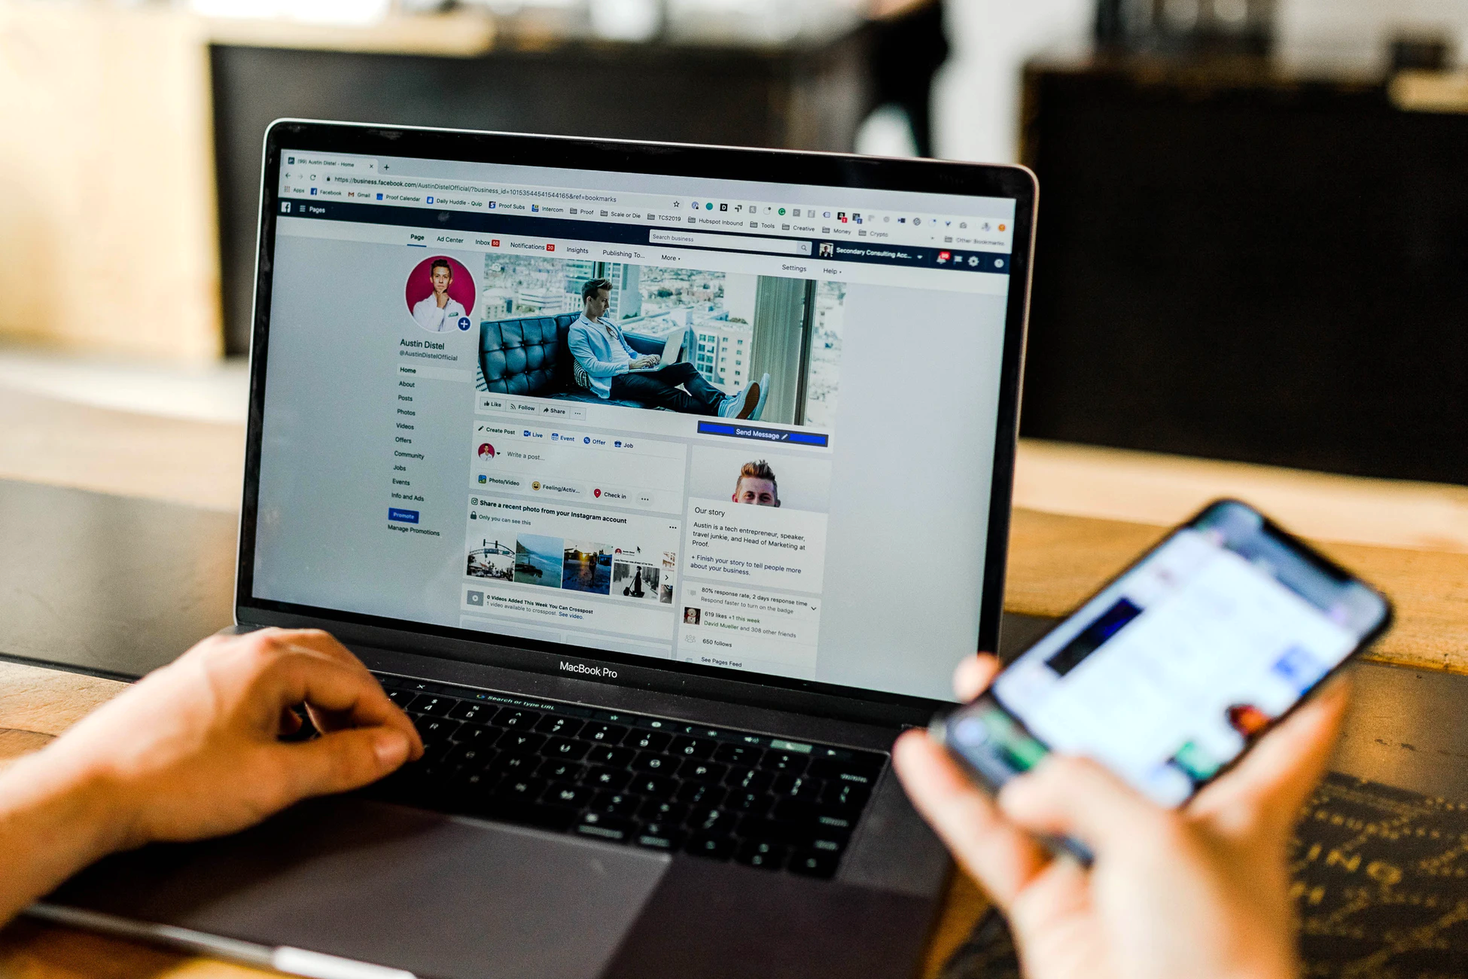
ФЕЙК!
☝❗
Просматривая новости, доверяйте только проверенным источникам.
А прежде чем добавить незнакомого друга в социальной сети, проанализируйте содержимое его профиля!

Slide 6
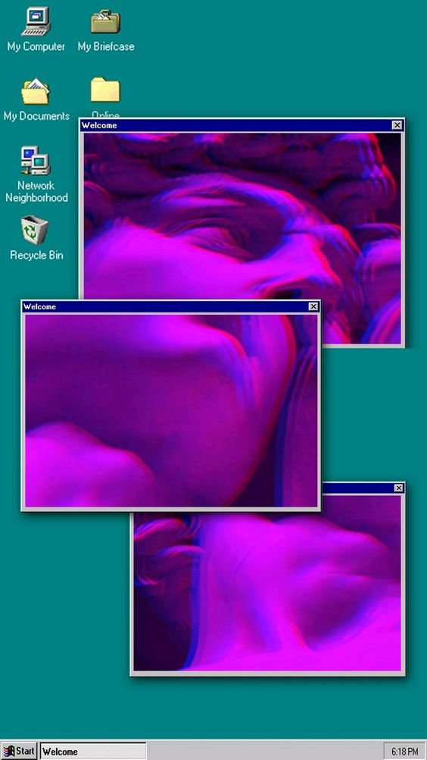
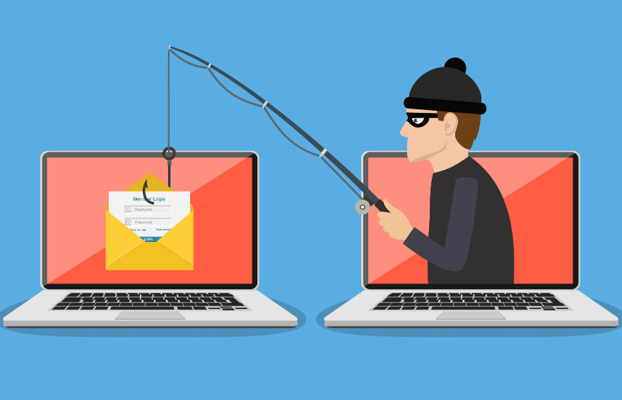
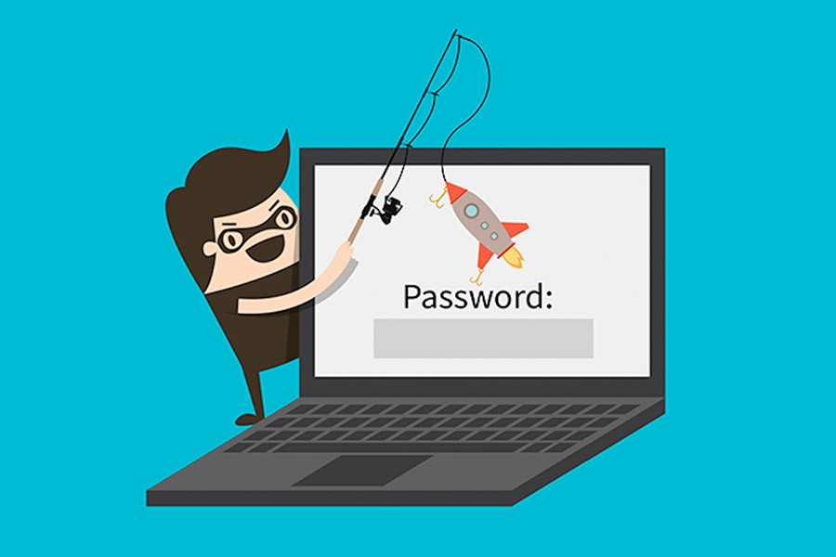
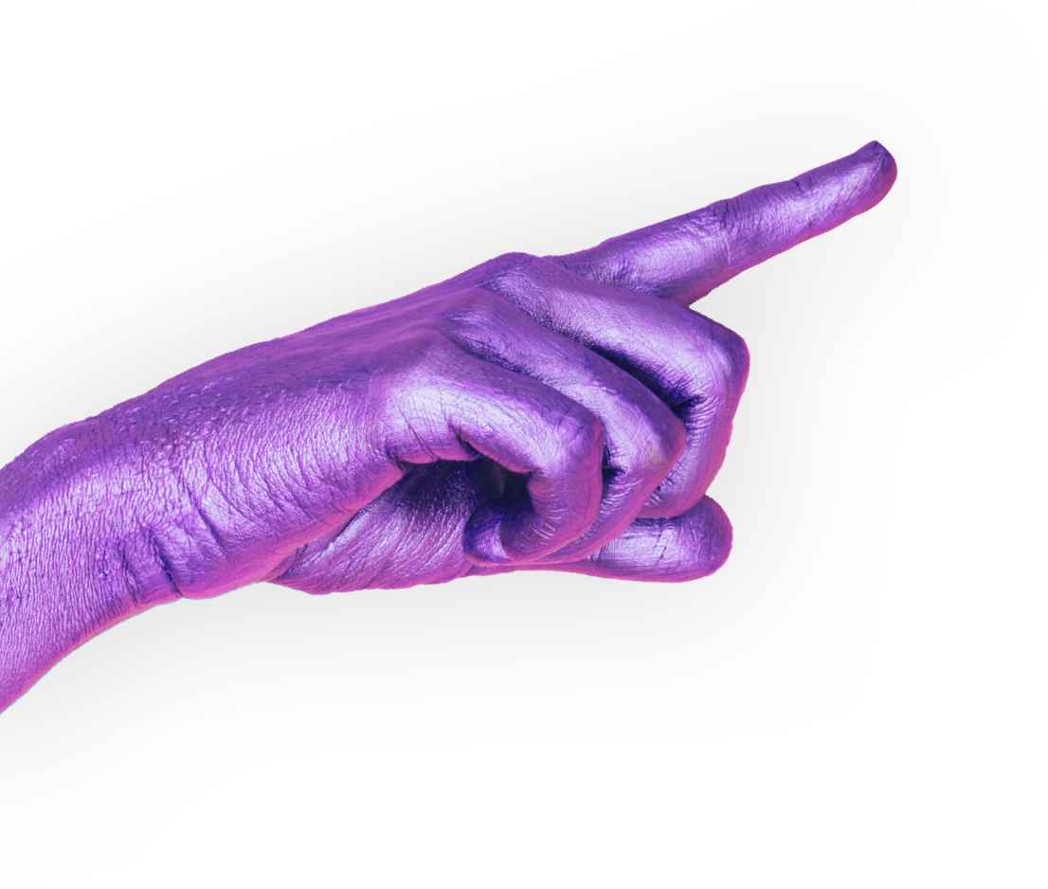
ФИШИНГ
👨‍🏫
С осторожностью относитесь к письмам от неизвестных пользователей, тем более не переходите по ссылкам и не открывайте вложения!

Slide 7
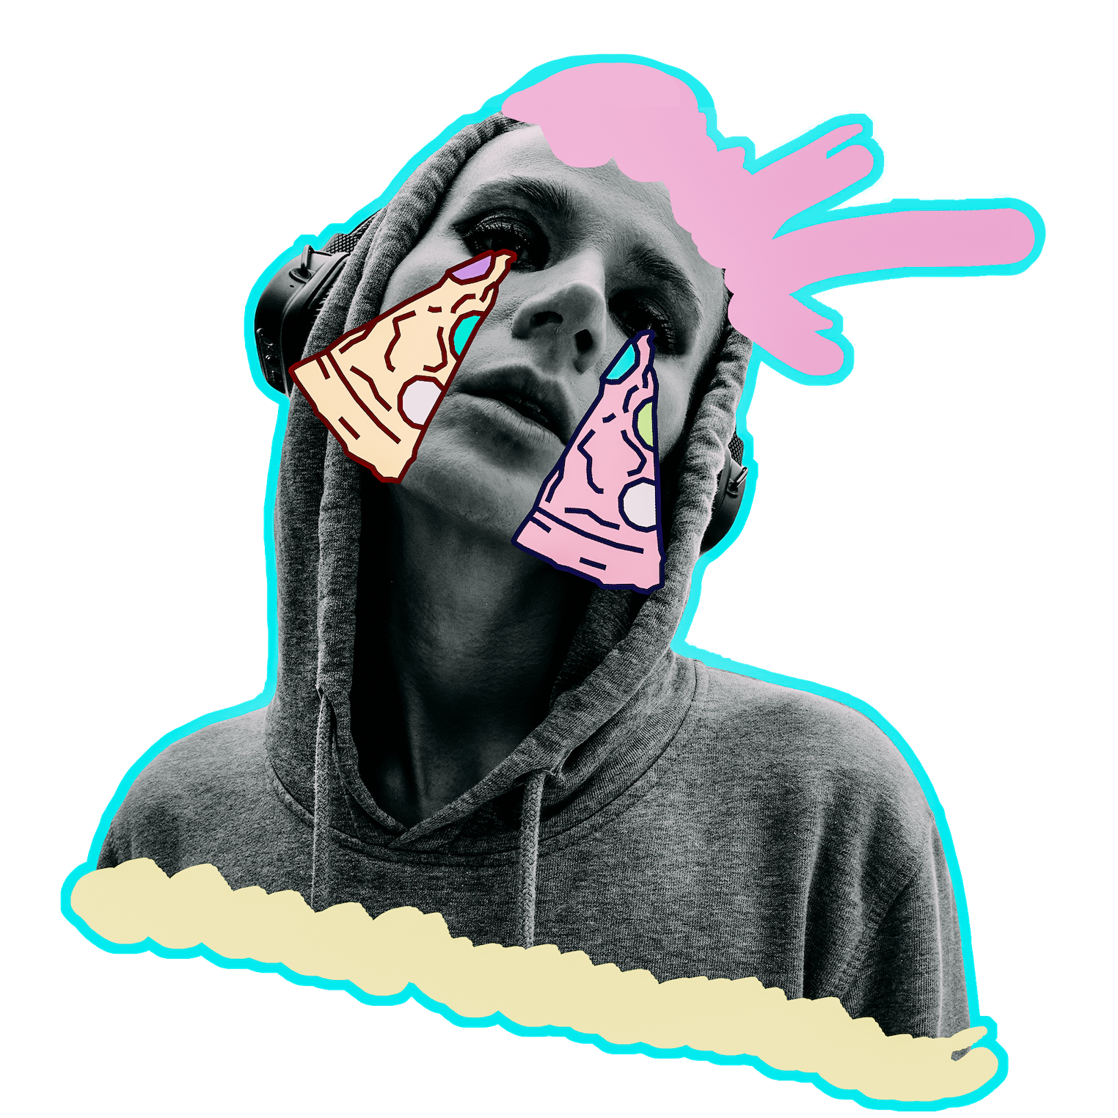
КИБЕРБУЛЛИНГ
кибермоббинг
интернет-моббинг
троллинг
флейм
☝👨‍🏫
Важно не реагировать ни на какие сообщения или посты, написанные о Вас, какими бы болезненными или несправедливыми они ни были. Также очень важно не мстить - это лишь усугубит проблему и приведет к серьезным юридическим последствиям!

Slide 8
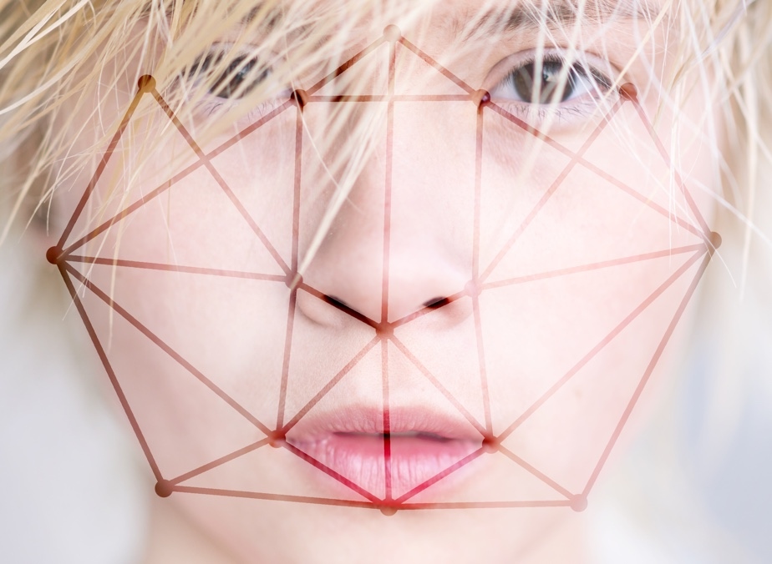
Цифровая репутация и
сетевой этикет
☝👨‍🏫
Уделяйте внимание тому, что вы размещаете на своей странице, в том числе репостам из пабликов и страниц друзей!
Старайтесь быть грамотными и взаимно вежливыми при общении в сети. Придерживайтесь тех же стандартов поведения, что и в реальной жизни!

Slide 9
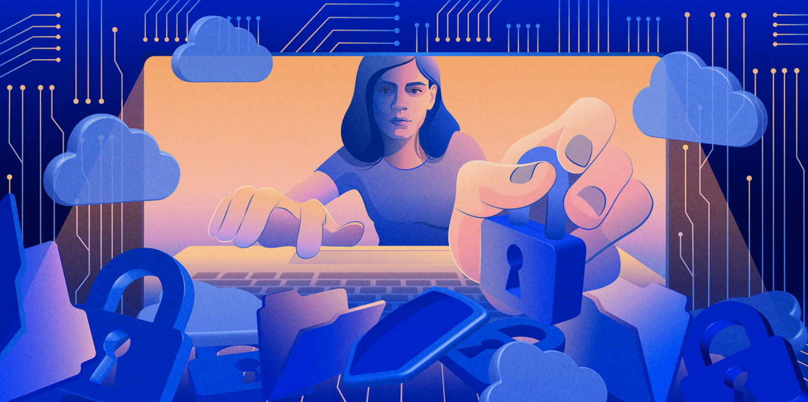
Основные
правила безопасного
поведения
в сети
Пользовательское соглашение ✅
Объем размещаемых ПД
Настройка приватности 🔎
Надежные пароли 🔐
Осторожность в использовании информации, полученной в сети (фейки, спам, фишинговые сайты) 👹🎣
Правила сетевого этикета и формирования цифровой репутации

Slide 10
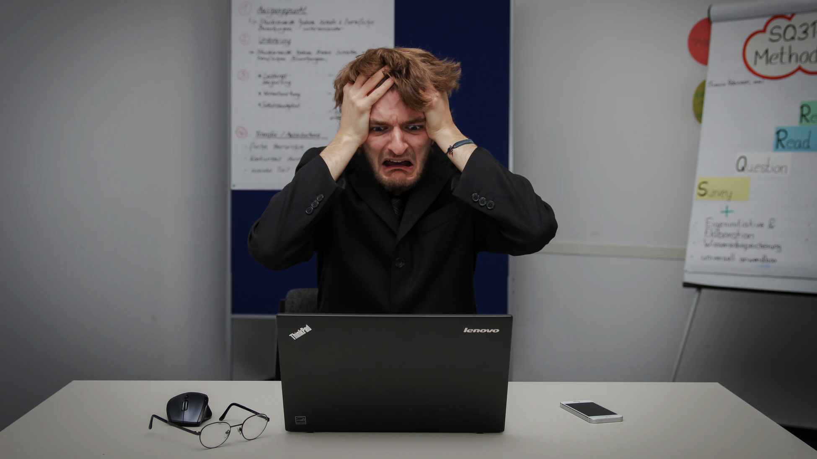
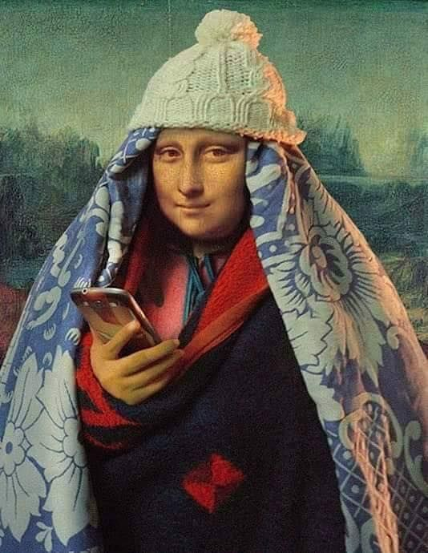
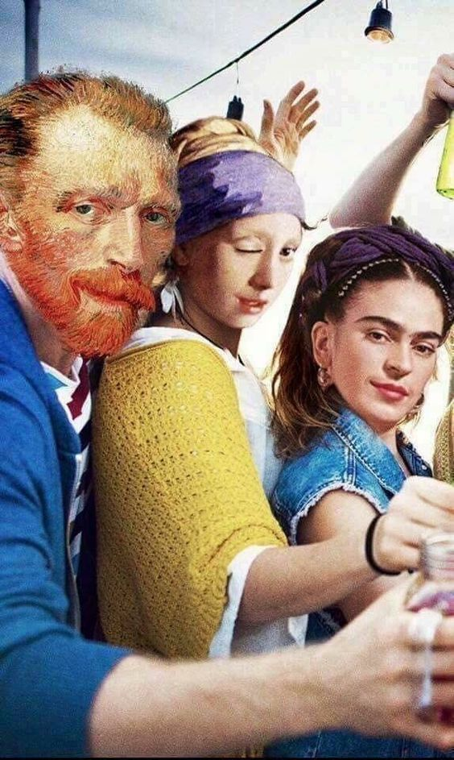
ВСË,
что попадает в ИНТЕРНЕТ - остается там навсегда!

Slide 11
ГДЕ ЛОГИКА?

Slide 12
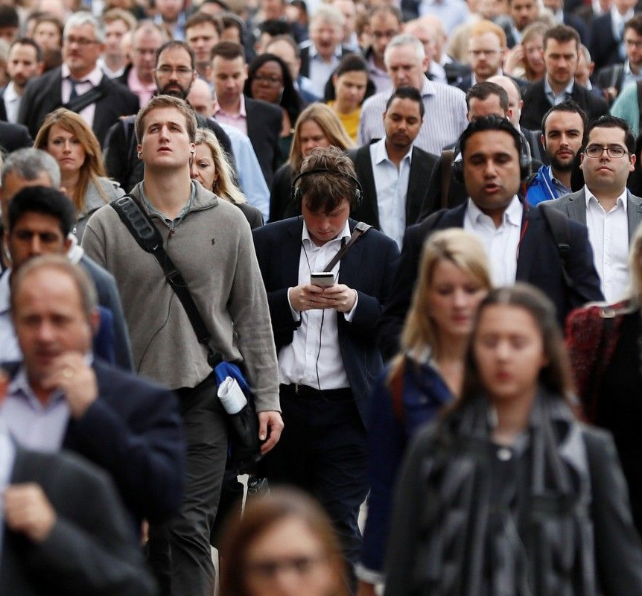
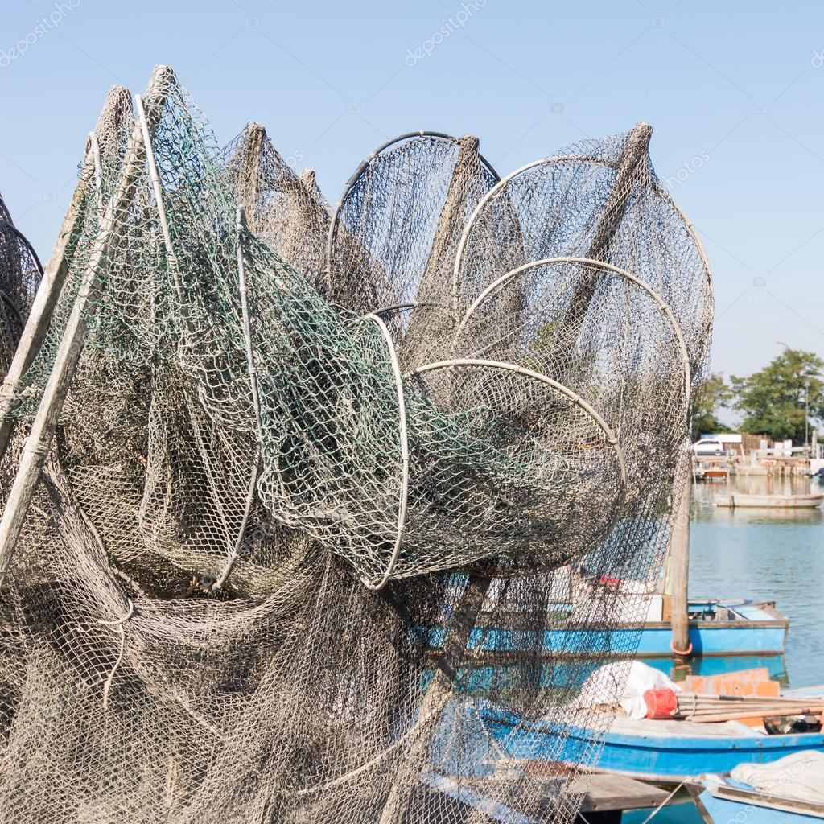

Slide 13
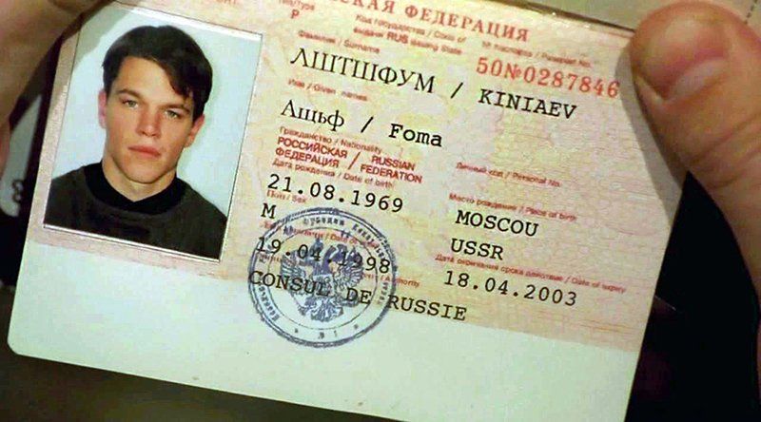
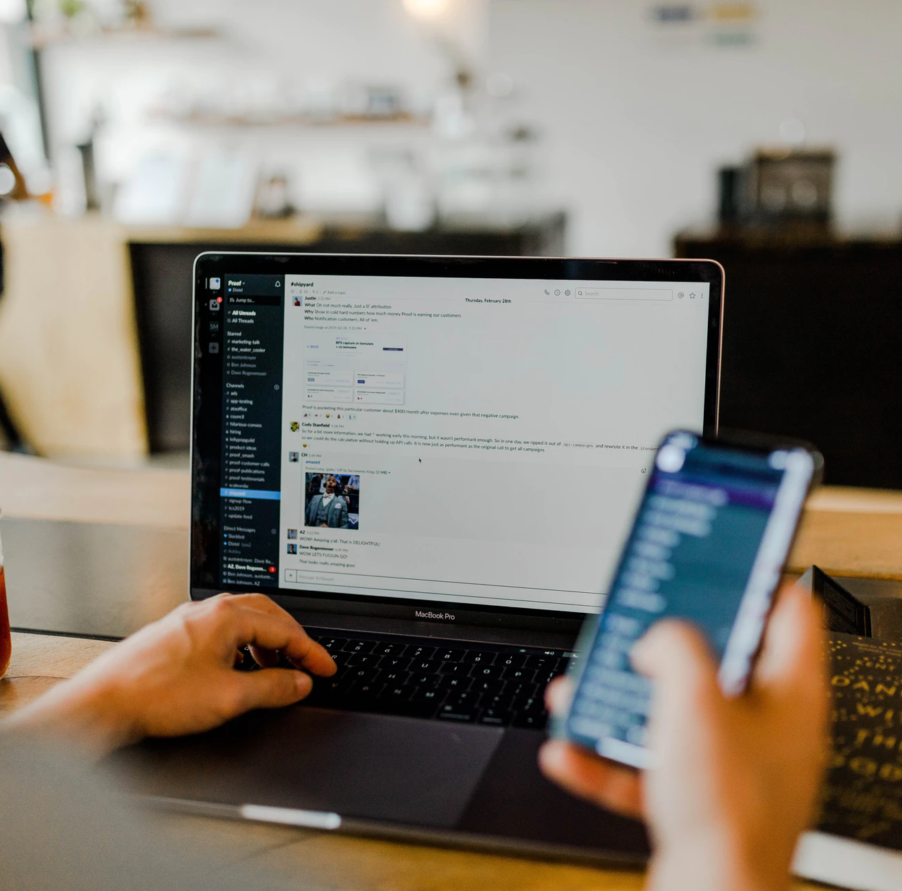

Slide 15
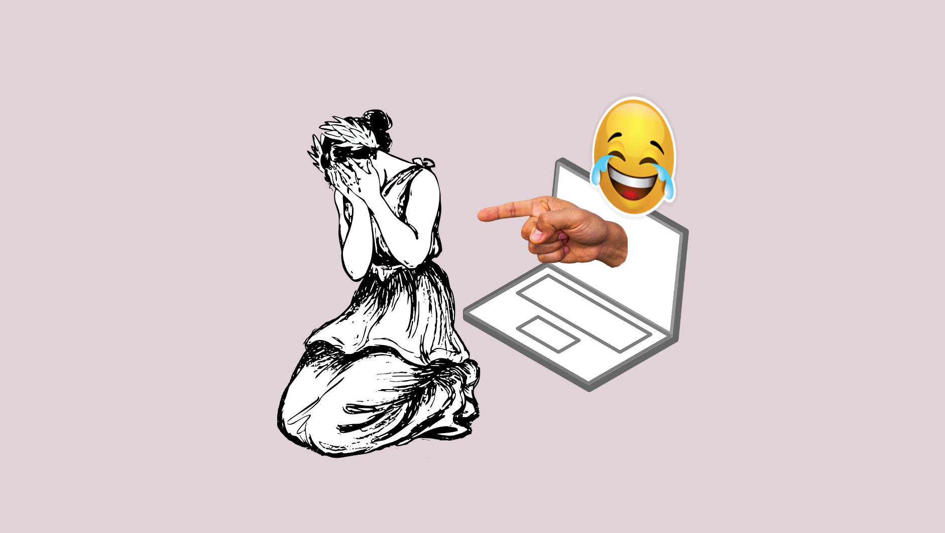

Slide 16
Вы молодцы!👏

